Slide 1
Az európai büntetőjog hatékonyabb alkalmazása ERA Igazságügyi alkalmazottak képzése
Kölcsönös bűnügyi jogsegély

Slide 2
Tartalom:
A kölcsönös bűnügyi jogsegély (KBJ) koncepciója
A büntetőügyekben folytatott igazságügyi együttműködés jogi aktusainak kapcsolata
Adminisztratív részletek: kommunikációs (átviteli) csatornák, (forma)nyomtatványok
A KBJ végrehajtása. Időbeli korlátok
A videokonferencia vagy telefonkonferencia keretében történő meghallgatására vonatkozó speciális rendelkezések

Slide 3
A kölcsönös bűnügyi jogsegély (KBJ) koncepciója
A kölcsönös bűnügyi jogsegély elvén alapuló jogforrások közé tartozik az 1959-es Egyezmény és annak jegyzőkönyvei, a Schengeni Egyezménnyel és a 2000. évi Egyezménnyel és annak kiegészítő jegyzőkönyvével kiegészítve
A kölcsönös bűnügyi jogsegélyhez kapcsolódó egyezmények és azok jegyzőkönyvei a kölcsönös segítségnyújtásról általánosságban szólnak, azonban tartalmaznak szabályokat annak egyes speciális formáira is, mint például a telekommunikációs eszközök lehallgatását vagy a videokonferencia használatát érintően.
A KBJ mechanizmusa a Megkereső és a Megkeresett hatáskörrel, illetékességgel rendelkező hatóságok közötti kölcsönös együttműködésen és segítségnyújtáson alapszik.
Az elutasítás indokai (az 1959. évi Egyezmény 2. cikke) - a kérelem olyan bűncselekményre vonatkozik, amelyet a megkeresett fél politikai bűncselekménynek, politikai bűncselekménnyel összefüggő bűncselekménynek vagy gazdasági/fiskális bűncselekménynek tekint, vagy ha a megkeresett fél úgy ítéli meg, hogy a kérelem végrehajtása sértheti országa szuverenitását, biztonságát, közrendjét vagy más alapvető érdekeit
A kettős büntethetőség alapvetően szükséges a jogsegély iránti kérelem (JK) végrehajtása során
A locus regit actumra (1959. évi egyezmény) és a forum regit actumra (2000. évi egyezmény) vonatkozó különböző rendelkezések a JK végrehajtásával kapcsolatban

Slide 4
A büntetőügyekben folytatott igazságügyi együttműködés jogi eszközeinek kapcsolata
Határozza meg az igazságügyi együttműködési folyamatban részt vevő két tagállamra alkalmazandó jogi aktust.
Különös figyelmet kell fordítani a jogi aktusok sorrendjére és alkalmazási körére, mivel ezek helyettesítik vagy kiegészítik a tagállamokhoz kapcsolódó egyéb jogi aktusokat - pl. Az ENYH-ról szóló 2014/41/EU irányelv 2017. 05.22-től Dánia és Írország kivételével valamennyi tagállamra alkalmazandó (csak a bizonyításfelvételre vonatkozik)
A más jogi aktusokkal való kapcsolatot általában a szóban forgó jogi eszköz elején vagy a záró rendelkezésekben említik - pl. az ENYH-ról szóló 2014/41/EU irányelv 34., a 2000. évi egyezmény 1. cikke
Ellenőrizze az egyes jogi aktusok ratifikációs táblázatait (csak abban az esetben alkalmazhatóak, ha mindkét érintett állam ratifikálta a jogi aktust). Természetesen vannak nyilatkozatok és fenntartások is ... ... ellenőrizze azokat is, mert fontos tudni, hogy a megkeresett állam miként hajtja végre az KBJ -t !!!
Az egyezmények teljes listája (aláírások, ratifikációk, nyilatkozatok és egyebek) elérhetőek az Európa Tanács honlapján-> https://www.coe.int/en/web/conventions/full-list
A 2000. évi egyezményt és annak jegyzőkönyvét lásd az EJN honlapján -> https://www.ejn-crimjust.europa.eu/ejn/#

Slide 5
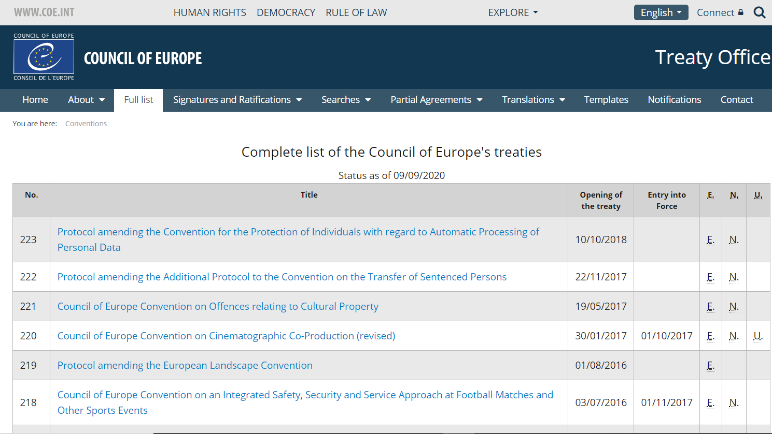
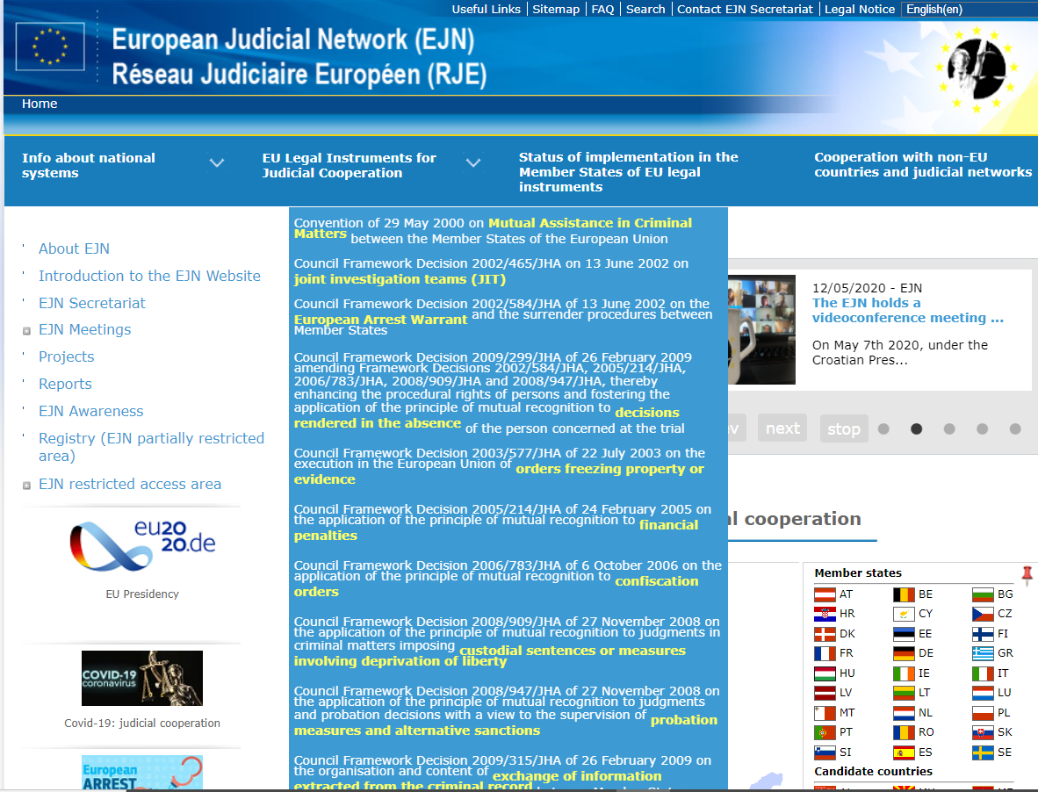
A büntetőügyekben folytatott igazságügyi együttműködés jogi aktusainak kapcsolata – folyt.

Slide 6
Adminisztratív részletek: kommunikációs csatornák, (forma)nyomtatványok
Átviteli csatornák
A kölcsönös jogsegély iránti kérelmeket főszabály szerint közvetlenül a megkereső és a megkeresett állam illetékes igazságügyi hatóságai között kell továbbítani (a 2000. évi egyezmény 6. cikkének (1) bekezdése).
Kivételek – pl. 2000. évi egyezmény 6. cikk (6) bekezdése alapján az Egyesült Királyság és Írország esetében a Központi Hatóság
AZ 1959. évi egyezmény 2. kiegészítő jegyzőkönyvének 4. cikke alapján (Igazságügyi Minisztériumok egymás között) => kivétel: (2) bekezdés, amely megengedi a közvetlen kapcsolatot az igazságügyi hatóságok között.
Bármely módon, amelyről írásos jelentés készülhet.
Formanyomtatványok
Nincs kötelezően alkalmazandó formanyomtatvány előírva a KBJ-re vonatkozó jogi aktusokban
A kérelem tartalmára vonatkozó minimumkövetelmények
A JK formanyomtatvány elérhető az EJN honlapján (Compendium) az EU valamennyi hivatalos nyelvén.
https://www.ejn-crimjust.europa.eu/ejn/CompendiumChooseCountry/EN

Slide 7
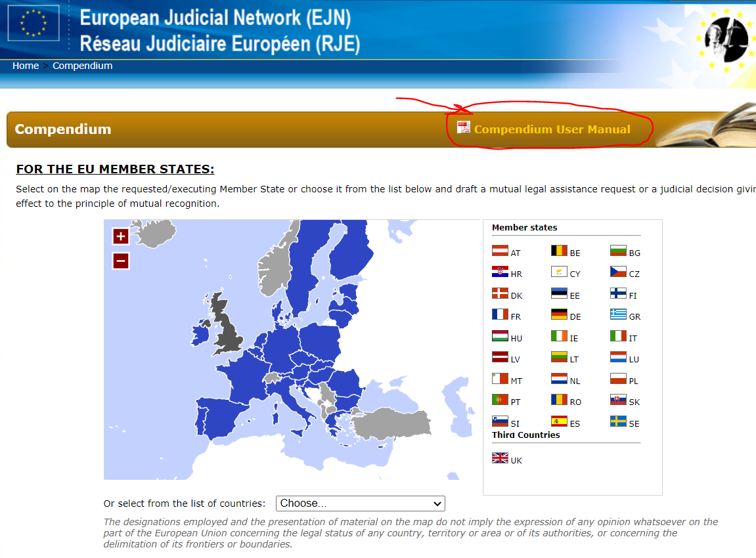
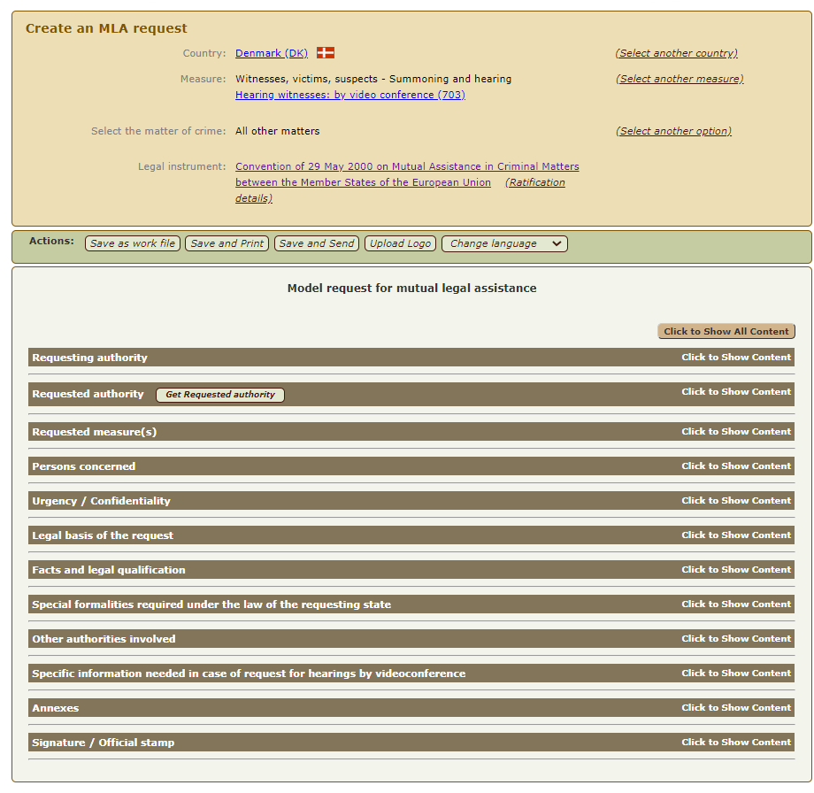
Jogsegély iránti kérelem (JK) formanyomtatvány

Slide 8
A KBJ végrehajtása – Határidők
A megkeresett Fél a jogszabályaiban előírt módon hajtja végre a büntetőügyre vonatkozó és a megkereső Fél igazságügyi hatóságai által hozzá intézett megkereséseket, és a lehető legszélesebb körű kölcsönös segítséget nyújtják egymásnak (1959 -es egyezmény 1. és 3. cikke) – locus regit actum
A 2000. évi egyezmény változást hozott, ezáltal a megkeresett állam hatóságai betartják a megkereső állam hatóságai által jelzett alaki követelményeket és eljárásokat, feltéve, hogy azok nem ellentétesek a megkeresett állam alapvető jogelveivel, vagy ahol maga az Egyezmény kifejezetten kimondja, hogy a kérelmek végrehajtására a megkeresett tagállam joga irányadó (a 2000. évi egyezmény 4. cikke) – forum regit actum
Általános szabály, hogy a kérelmeket a lehető leghamarabb és lehetőleg a megkereső hatóság által megjelölt határidőn belül kell teljesíteni
Ha előreláthatóan a megkereső állam kérésének teljesítésére meghatározott határidőt nem lehet betartani, a megkeresett állam hatóságai haladéktalanul jelzik a kérelem végrehajtásához szükséges becsült időt.

Slide 9
A videokonferencia vagy telefonkonferencia keretében történő meghallgatására vonatkozó speciális rendelkezések
Meghallgatás videokonferencia útján => a kölcsönös bűnügyi jogsegélyről szóló európai egyezmény második kiegészítő jegyzőkönyvének (2001. november 08) 9. cikke.
Meghallgatás telefonkonferencián => a kölcsönös bűnügyi jogsegélyről szóló európai egyezmény második kiegészítő jegyzőkönyvének 10. cikke
Meghallgatás videokonferencia útján => a 2000. évi egyezmény 10. cikke
Meghallgatás telefonkonferencián => a 2000. évi egyezmény 11. cikke

Slide 10
A videokonferencia vagy telefonkonferencia keretében történő meghallgatására vonatkozó speciális rendelkezések – folyt.
A személy valamely tagállam területén tartózkodik, és egy másik tagállam igazságügyi hatóságainak meg kell hallgatnia, illetve nem kívánatos vagy nem lehetséges, hogy a meghallgatni kívánt személy személyesen jelenjen meg a megkereső tagállam területén.
A megkeresett tagállam beleegyezik a videokonferencia útján történő meghallgatásba, feltéve, hogy a videokonferencia használata nem ellentétes alapvető jogelveivel
A meghallgatandó személy védelmét szolgáló intézkedésekről szükség esetén a megkereső és a megkeresett tagállamok illetékes hatóságai állapodnak meg.
A meghallgatást a megkereső Fél igazságügyi hatósága által közvetlenül vagy annak irányítása alatt, saját jogszabályainak megfelelően folytatja le
A megkeresett tagállam igazságügyi hatósága jegyzőkönyvet készít, amelyben feltünteti a meghallgatás időpontját és helyét, a meghallgatott személy személyazonosságát, a meghallgatásban részt vevő más személyek kilétét és eljárási szerepét, az esetleges esküt, továbbá a meghallgatás technikai feltételeit. A dokumentumot a megkeresett tagállam illetékes hatósága továbbítja a megkereső tagállam illetékes hatóságának

